Slide 1
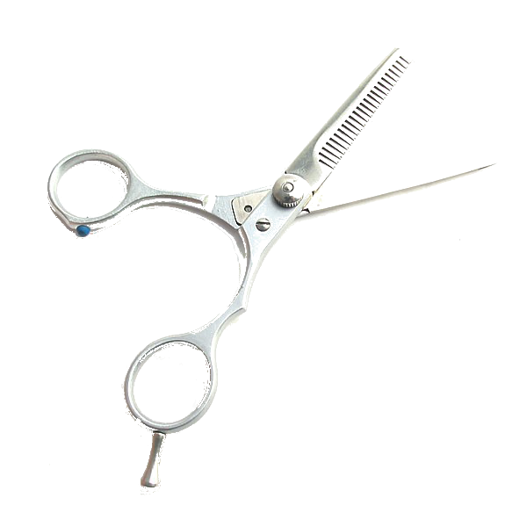
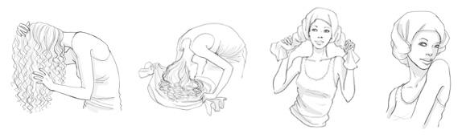
CARE YOUR HAIR

Slide 2



L'IDEA
Novità
Aiuto vendite
Risoluzione problemi

Slide 3
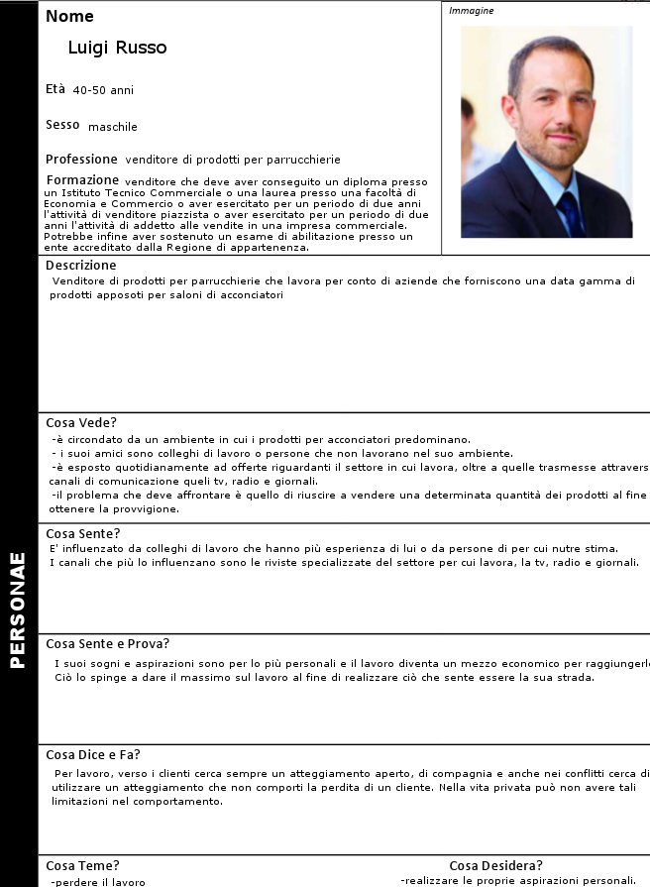
Personae

Slide 4
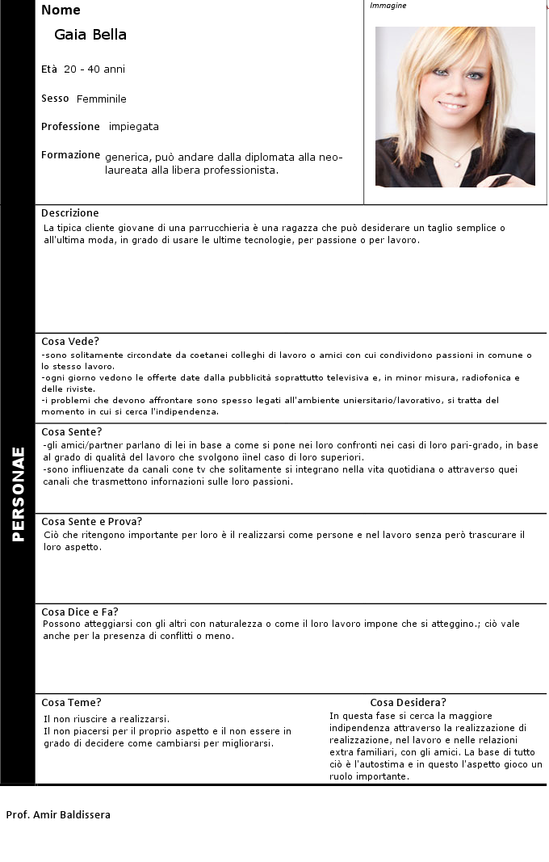
Personae

Slide 5
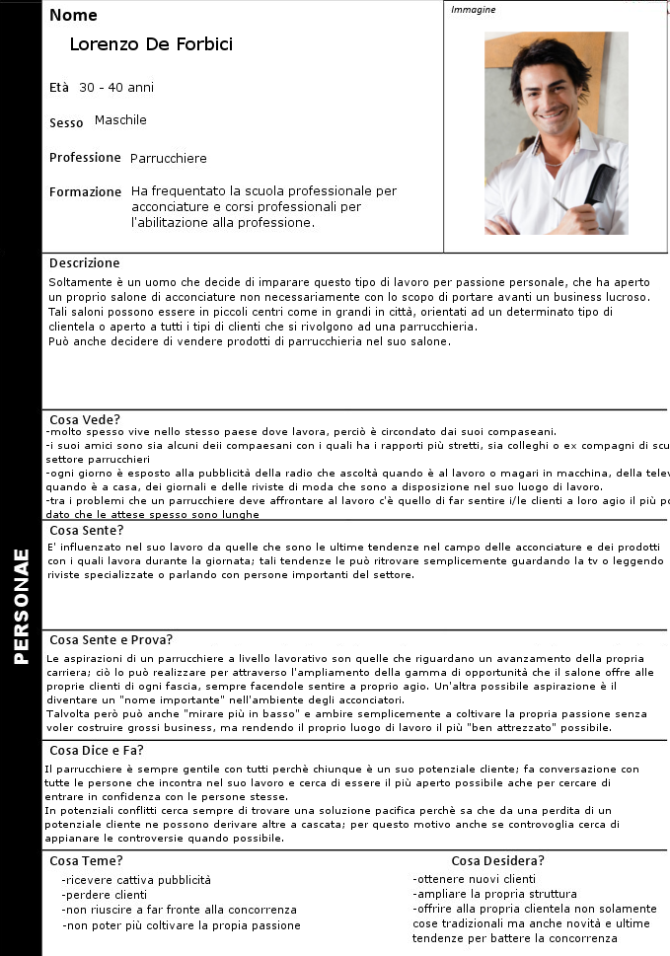
Personae

